Slide 1
资金脉搏——
资金抱团趋势
（紧跟资金脉搏，捕捉短线机会）
2025 .07.04
主讲老师
梁洁云
执业编号
A1120619060027

Slide 2
大盘环境

Slide 3
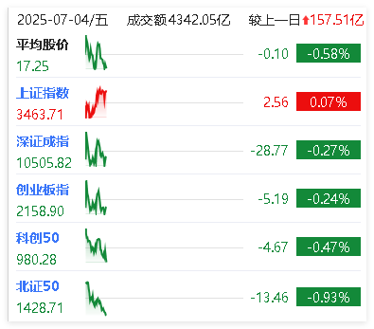
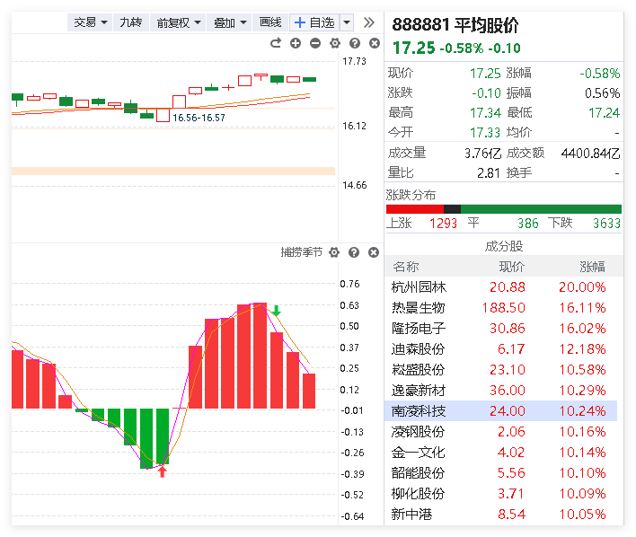
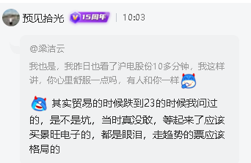
大盘状态

Slide 4
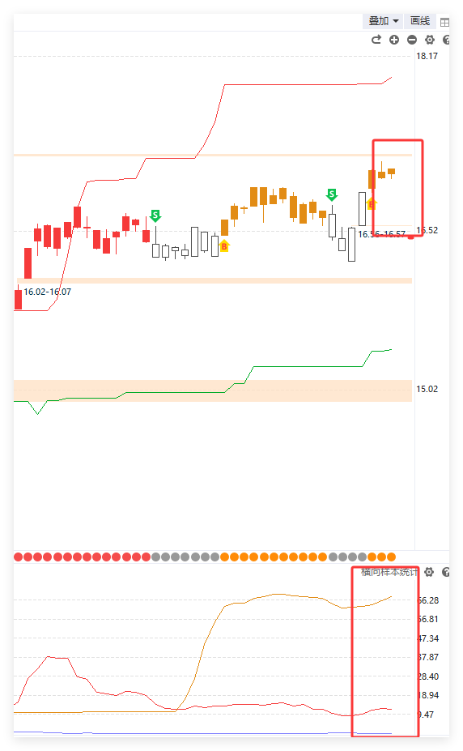
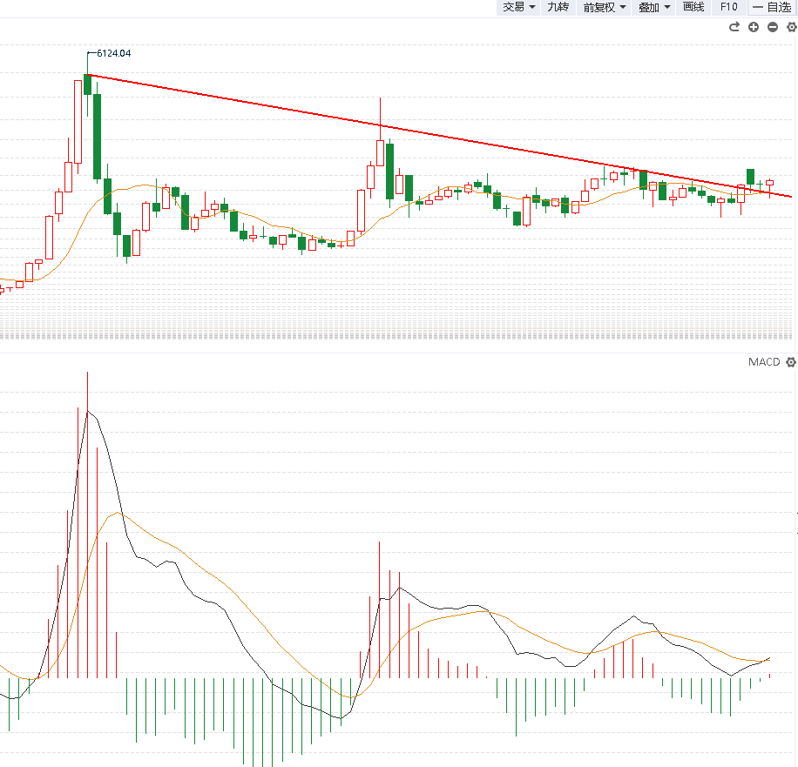
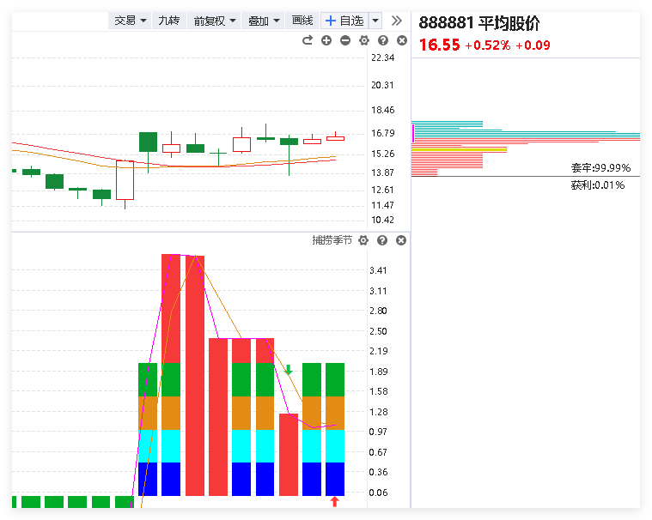
大盘状态
季线
月k
日k

Slide 5
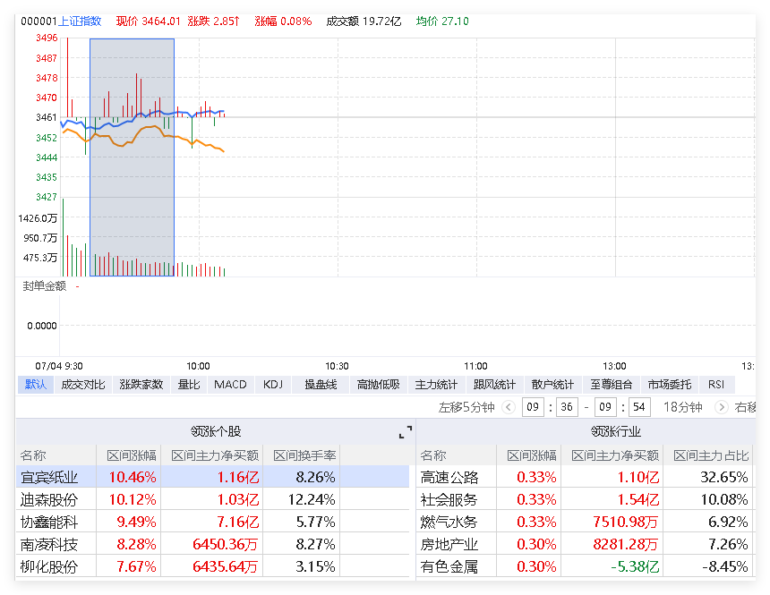
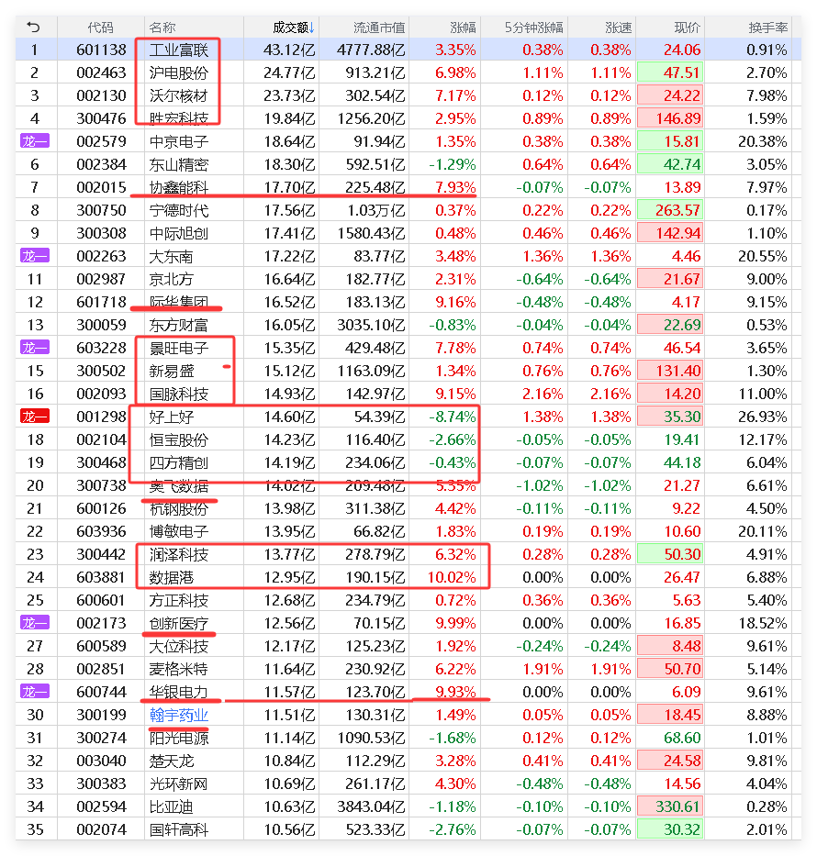
盘中资金流向
开盘迄今，全市场指数的分类表现，以及资金热点情况

Slide 6
今日盘中热点
盘中资金流向以及突发热点的点评
资金流入
国内外算力（PCB、CPO、数据中心）
电力（财报增长）
医疗器械
资金流出
黄金、军工、有色
美容护理
化工化纤
软件演示
①分时异动跟庄擒牛
②风口爆量回档
③主题猎手T+3回档选股
④倍量突破选股
⑤涨停复制
⑥控盘回档、绩优趋势股

Slide 7
风口回档选股
方法①②③④⑤⑥

Slide 8
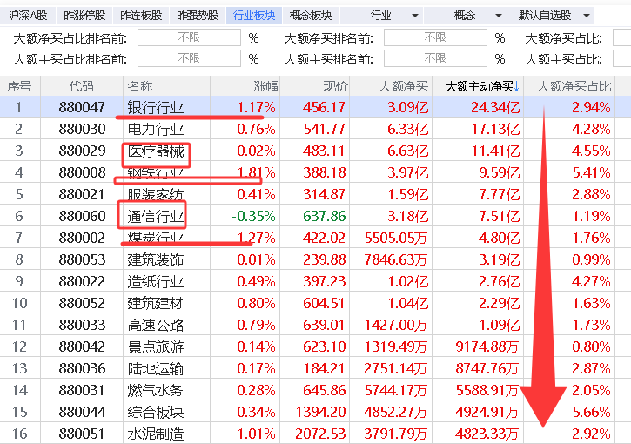
盘中异动选股
医药、通信、电力

Slide 9
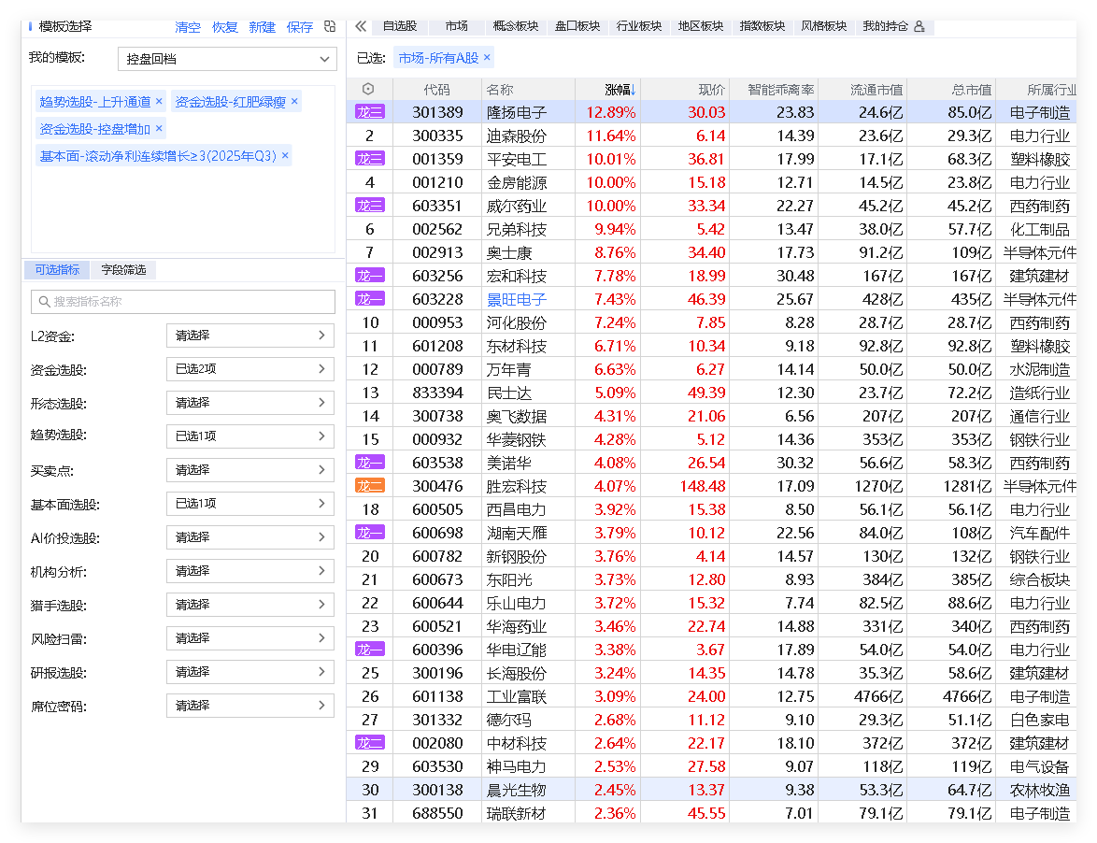
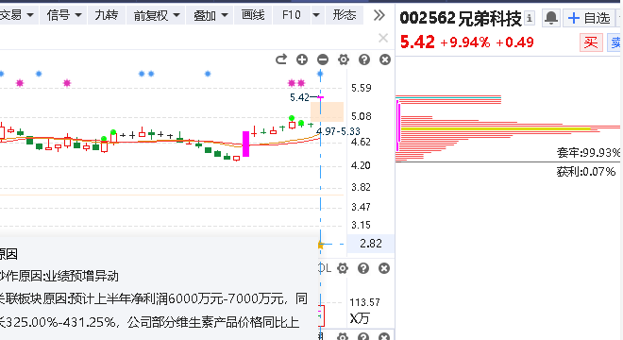
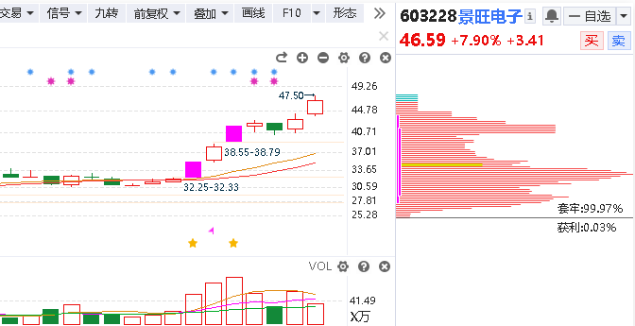
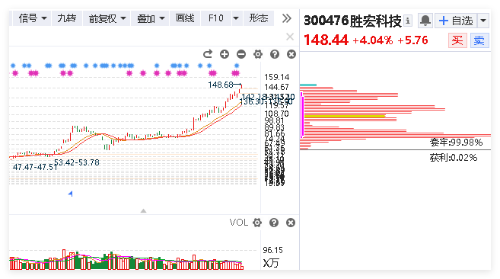
绩优趋势股控盘回档

Slide 10
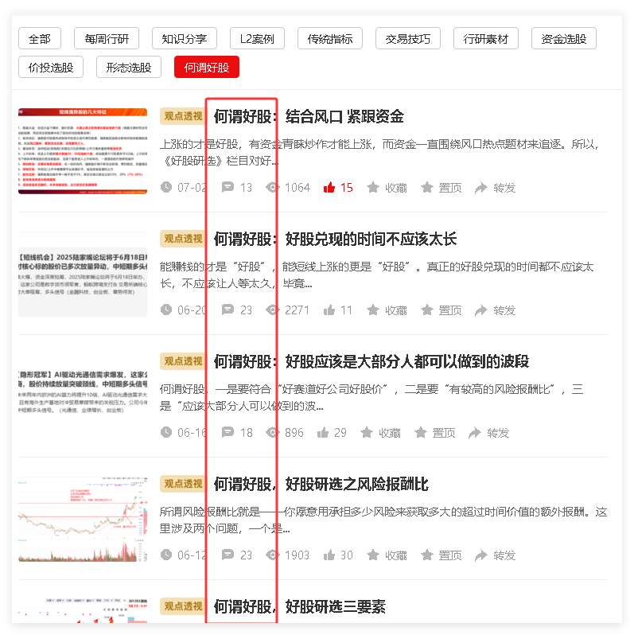
《好股研选》选股标准
《好股研选》是款个股研究研究类产品。中线成长稳健型和短线爆发交易型全方位覆盖，中短线定位的“隐形冠军”用的是倍量突破选股法，短线定位做的是风口强势股的回档低吸，尝试捕捉第二波，用的是资金新高选股法。
1、“短线机会”是从短线风口去找寻强势股做回档低吸，尝试捕捉第二波。短线选股最关注的是量能，所以用【资金新高选股法】，选出来之后再结合强势股的特征来优中选优
2、“隐形冠军”是聚焦具备高成长性的的分支龙头，并尽量结合技术形态（多方炮、芙蓉出水、黄金三角、收敛突破）来尝试捕捉中线主升浪行情，隐形冠军关键是业绩支撑。

Slide 11
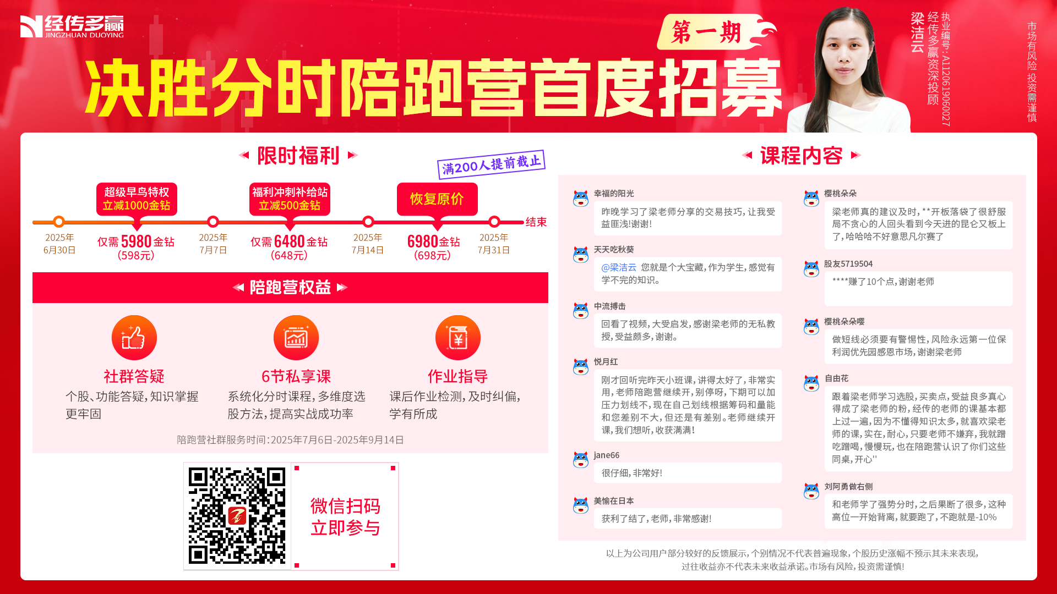
最新一期陪跑营启动招募
Notes:
《决战分时陪跑营》首度招募 https://toujiao.n8n8.cn/introduce/157

Slide 12
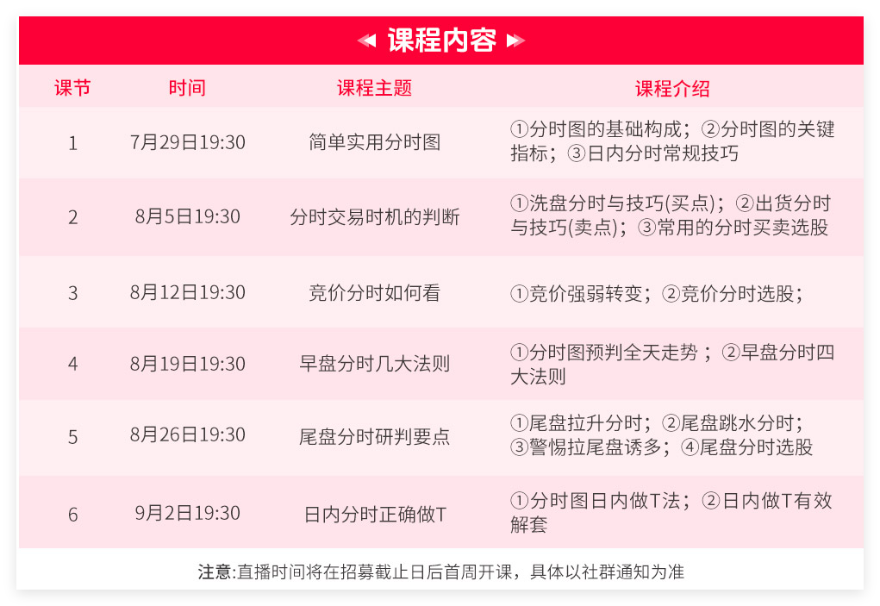
如何加入社群
Notes:
https://toujiao.n8n8.cn/introduce/157

Slide 13
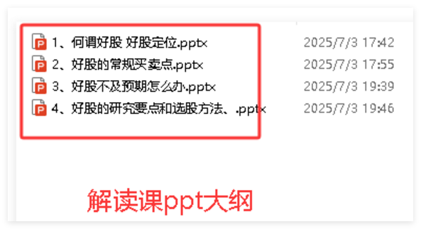
好股研选栏目活动

Slide 14
《好股研选》手机版查看

Slide 15
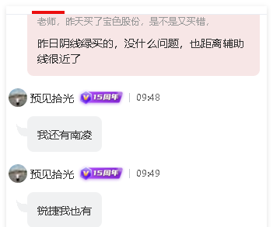
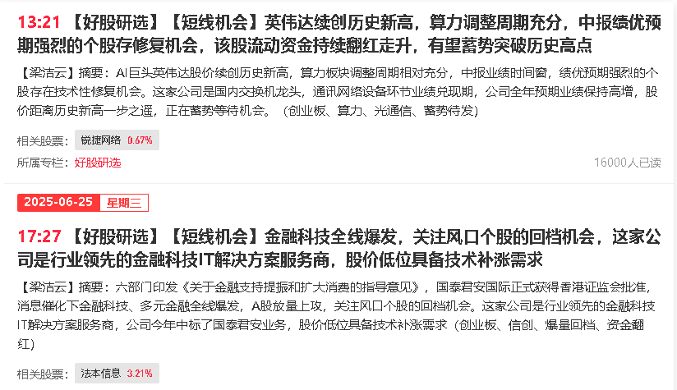
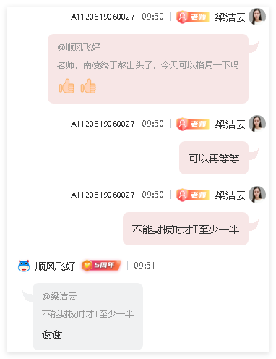
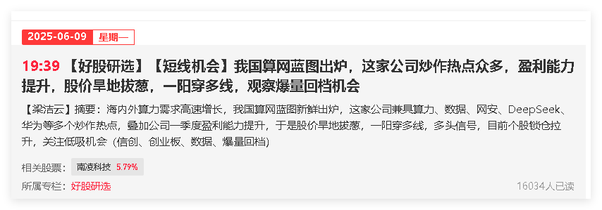
《好股研选》内参回顾

Slide 16
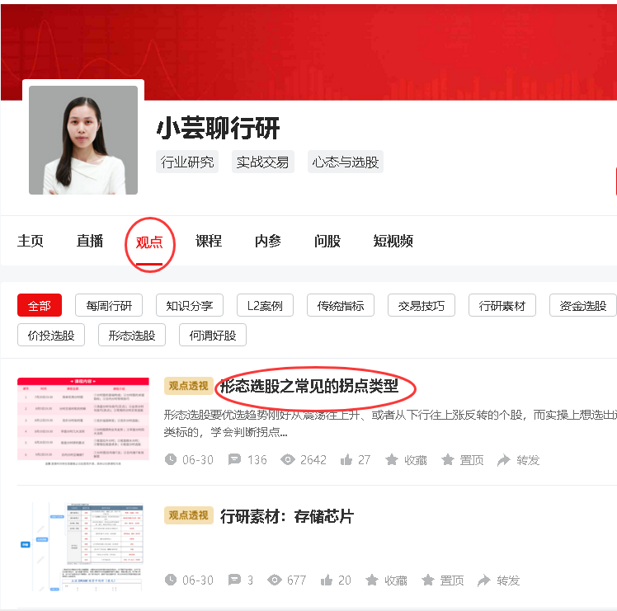
干货学习-小芸聊行研

